Slide 1
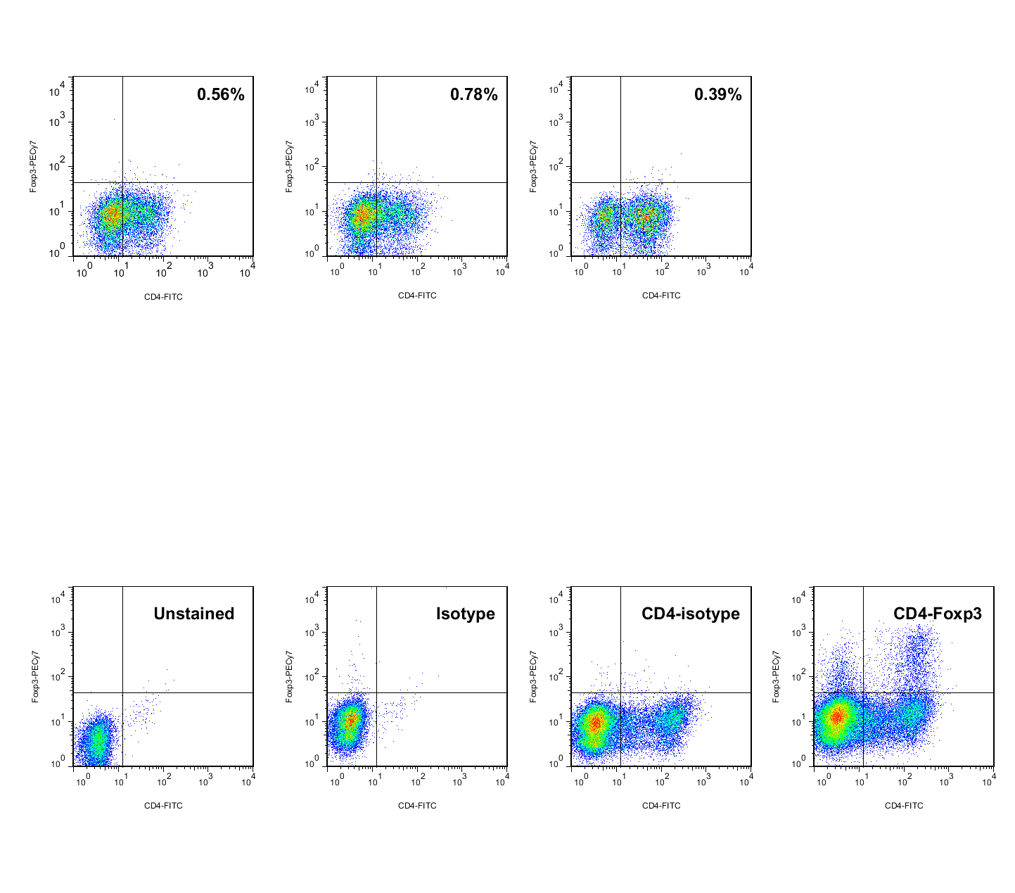
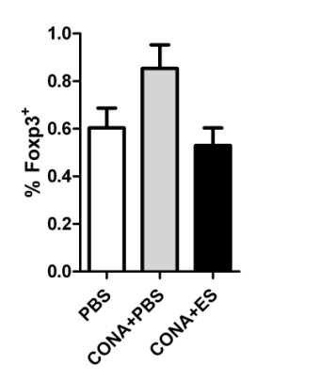
A
B
- Con A
+ Con A
PBS
PBS
ES
CD4⁺CD25⁻CD45RA⁺
Foxp3
CD4
C
Controls
Foxp3
CD4

